Slide 1


VICTORY
VISION
ANALYTICS

Slide 2




Slide 3
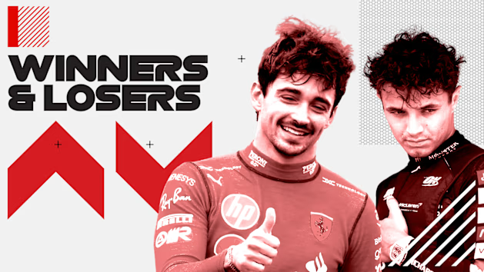
QUI VA GAGNER LA PROCHAINE COURSE ?

Slide 4


OBJECTIF :
ÊTRE CAPABLE DE PRÉDIRE DES RÉSULTATS DES COURSES DE F1

Slide 5
LA DÉMARCHE :
VÉRIFIER L’INFLUENCE DE LA MÉTÉO SUR LES PERFORMANCES
FAVORISE UNE ÉQUIPE OU UN PILOTE ?
RESSERRE LES TEMPS ?
PERMET À DES « PETITES » ÉQUIPES DE GAGNER ?
AJOUTE UN FACTEUR D’INCERTITUDE ?

Slide 6
LA DÉMARCHE :
EN PLUS DES DATASETS FOURNIS VOUS POUVEZ CHERCHER SUR KAGGLE.COM D’AUTRES SOURCES DE DONNEES POUR AFFINER VOS PREDICTIONS.

Slide 7
AVEC QUOI?
DATASETS POUR PRÉVOIR LES RÉSULTATS DES GRANDS PRIX.
DÉCOUVERTE DU FORMAT « .PARQUET » POUR LES GROS DATASETS.

Slide 8
LES ATTENDUS :
RÉALISER UN DASHBOARD PERMETTANT DE VISUALISER DES PRÉVISIONS DES RÉSULTATS DES COURSES INCLUANT L’INFLUENCE DE LA MÉTÉO.
UN SIMULATEUR DE GP POUR OBTENIR LE RÉSULTAT

Slide 9
LES DATASETS :
CIRCUITS.CSV
constructor_results.CSV
DAILY_WEATHER.PARQUET
constructor_standings.CSV
…
Et sur KAGGLE.COM d’autres sources de données

Slide 10

LES ÉQUIPES :
GROUPES DE 2

Slide 11
DATE DE RENDU :
19 SEPTEMBRE 2024
22H00

Slide 12

SOUTENANCE :
20 SEPTEMBRE 2024
RDV SUR EDSQUARE

